Slide 1
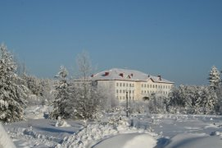
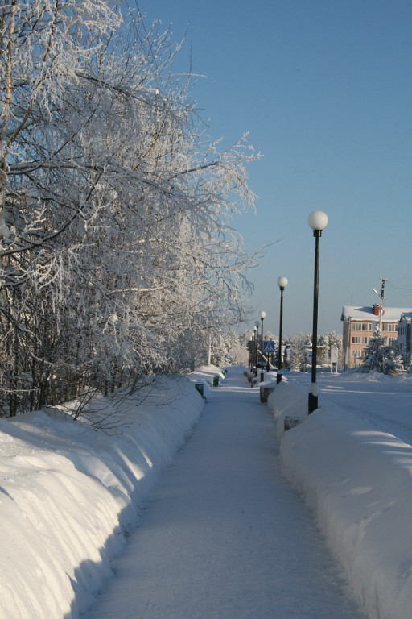
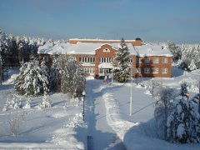
Исполнение бюджета сельского поселения Верхнеказымский за 2018 год

Slide 2
Сельское поселение Верхнеказымский в соответствии с Законом Ханты-Мансийского автономного округа – Югры от 25 ноября 2004 года № 63-оз «О статусе и границах муниципальных образований Ханты-Мансийского автономного округа – Югры» является муниципальным образованием Ханты-Мансийского автономного округа – Югры наделенным статусом сельского поселения.
Формирование бюджета сельского поселения Верхнеказымский осуществлялось в соответствии с Бюджетным кодексом Российской Федерации от 31 июля 1998 года № 145-ФЗ, приказом Министерства финансов Российской Федерации от 01 июля 2013 года № 65н «Об утверждении Указаний о порядке применения бюджетной классификации Российской Федерации», Уставом сельского поселения Верхнеказымский, решением Совета депутатов сельского поселения Верхнеказымский от 20 ноября 2008 года № 6 «Об утверждении Положения об отдельных вопросах организации и осуществлении бюджетного процесса в сельском поселения Верхнеказымский».

Slide 3
Структура доходов сельского поселения Верхнеказымский за 2018 года (тыс. руб.)

Slide 4
Исполнение налоговых доходов бюджета сельского поселения Верхнеказымский за 2018 год
Наименование | План 2018 года (тыс. рублей) | Факт 2018 года (тыс. рублей)
Налог на физических лиц | 12 338,8 | 12 984,5
Налоги на товары боты, услуги), реализуемые на территории РФ | 1 195,1 | 1 312,4
Налог на имущество, в том числе | 172,5 | 195,2
Налог на имущество физических лиц | 120,8 | 141,8
Земельный налог | 51,7 | 53,5
Государственная пошлина | 61,8 | 61,0
Всего налоговые доходы | 13 768,2 | 14 553,2

Slide 5
Состав неналоговых доходов бюджета сельского поселения Верхнеказымский за 2018 год
Наименование | План 2018 года (тыс. рублей) | Факт 2018 года (тыс. рублей)
Доход от использования имущества, находящегося в государственной собственности | 983,0 | 1 037,9
Доходы от оказания платных услуг (работ) и компенсации затрат государства | 29,3 | 29,3
Доходы от продажи материальных и нематериальных активов | 251,1 | 251,1
Всего неналоговые доходы | 1 263,4 | 1 318,3

Slide 6
Состав безвозмездных поступлений сельского поселения Верхнеказымский за 2018 год
Наименование | План 2018 год (тыс. рублей) | Факт 2018 год (тыс. рублей)
Безвозмездные поступления от других бюджетов бюджетной системы Российской Федерации, в том числе: | 9 725,5 | 9 725,5
- Дотации на выравнивание бюджетной обеспеченности | 7 192,0 | 7 192,0
- Субвенции на осуществление первичного воинского учета на территориях, где отсутствуют военные комиссариаты | 441,1 | 441,1
- Субвенции на государственную регистрацию актов гражданского состояния | 15,3 | 15,3
- Прочие межбюджетные трансферты, передаваемые бюджетам сельских поселений Прочие безвозмездные поступления в бюджет сельских поселений | 2 092,4 74,9 | 2 092,4 74,9
Всего безвозмездные поступления | 9 800,4 | 9 800,4

Slide 7
Исполнение расходов по основным мероприятиям МП " Реализация полномочий органов местного самоуправления на 2018-2020 годы" сельского поселения Верхнеказымский за 2018 год

Slide 8
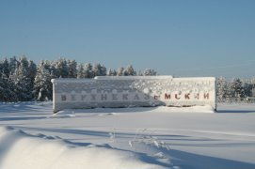
СПАСИБО ЗА ВНИМАНИЕ!

